Slide 1
AMD Summer Practice Implementarea MIPS în Verilog
Proiect realizat de: Samachiș Eduard-Iulian

Slide 2

MIPS – scurtă prezentare

Slide 3
MIPS – scură prezentare
MIPS (Microprocessor without Interlocked Pipelined Stages) este un tip de arhitectură microprocesor, utilizată în special în sisteme embedded cum ar fi routerele, dispozitivele multimedia, senzorii și imprimantele.
Aceste procesoare sunt cunoscute pentru performanța lor ridicată la care se adaugă un consum mic de energie, rezultând o tehnologie eficientă din punct de vedere al costului.

Slide 4
Implementare în Verilog

Slide 5
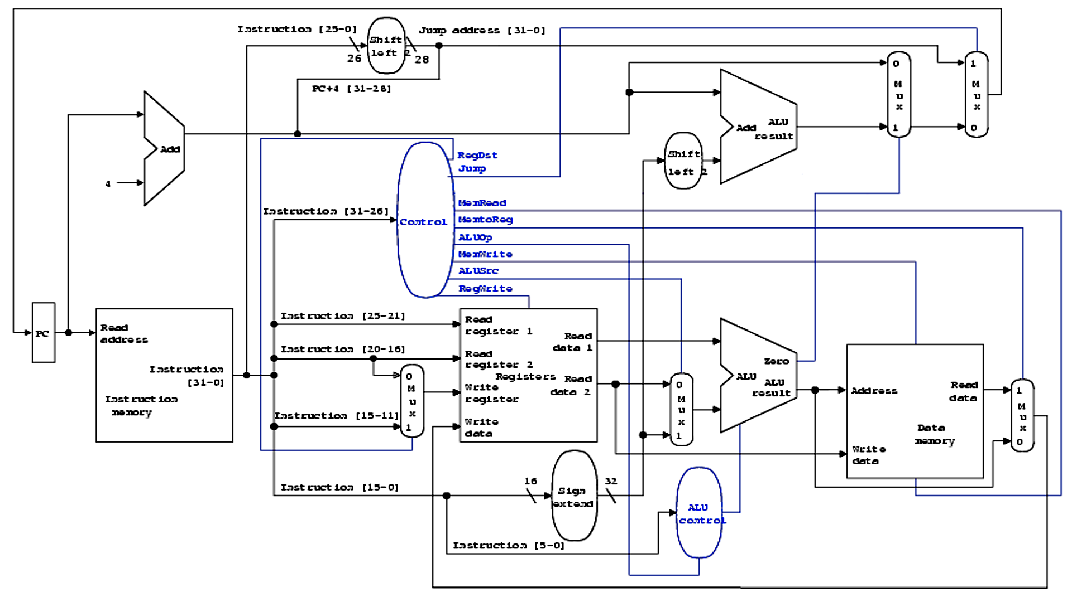
Schema implementării

Slide 6
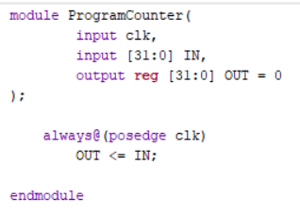
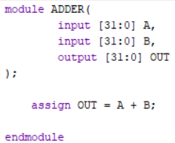
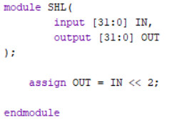
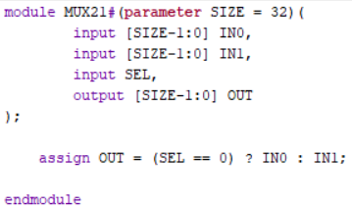
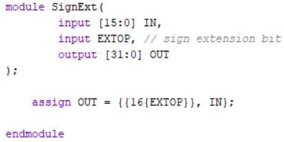
Cod-ul implementării - modulele simple

Slide 7
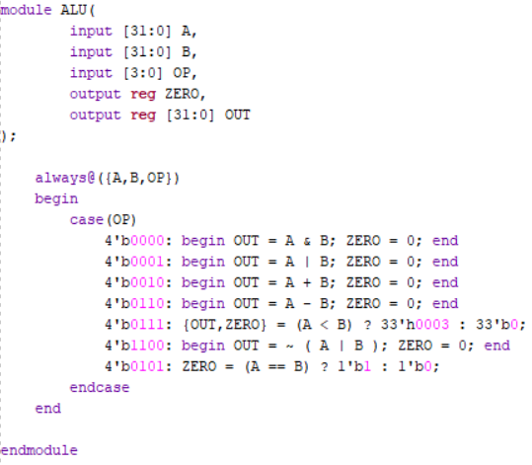
Cod-ul implementării – unitatea aritmetico-logică

Slide 8
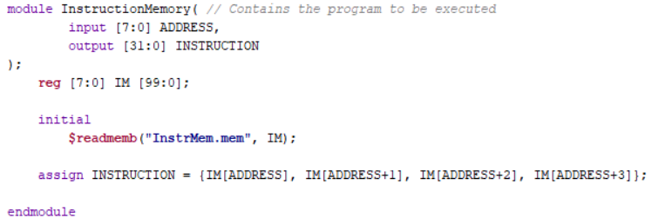
Cod-ul implementării – instruction memory

Slide 9
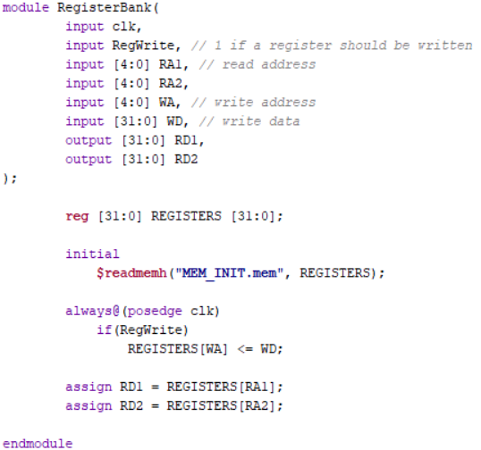
Cod-ul implementării – registers bank
REGISTERS[0] -> zero
REGISTERS[1] -> at
REGISTERS[2] -> v0
REGISTERS[3] -> v1
REGISTERS[4] -> a0
REGISTERS[5] -> a1
REGISTERS[6] -> a2
REGISTERS[7] -> a3
REGISTERS[8] -> t0
REGISTERS[9] -> t1
REGISTERS[10] -> t2
REGISTERS[11] -> t3
REGISTERS[12] -> t4
REGISTERS[13] -> t5
REGISTERS[14] -> t6
REGISTERS[15] -> t7
REGISTERS[16] -> t8
REGISTERS[17] -> t9
REGISTERS[18] -> s0
REGISTERS[19] -> s1
REGISTERS[20] -> s2
REGISTERS[21] -> s3
REGISTERS[22] -> s4
REGISTERS[23] -> s5
REGISTERS[24] -> s6
REGISTERS[25] -> s7
REGISTERS[26] -> k0
REGISTERS[27] -> k1
REGISTERS[28] -> gp
REGISTERS[29] -> sp
REGISTERS[30] -> fp
REGISTERS[31] -> ra

Slide 10
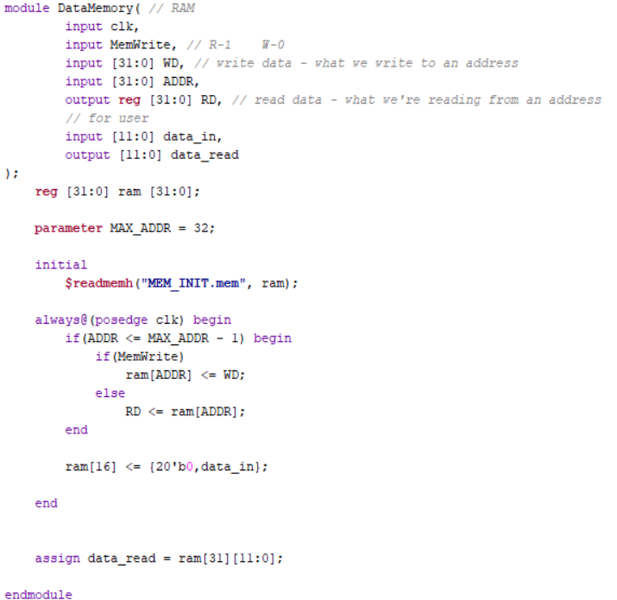
Cod-ul implementării – data memory

Slide 11
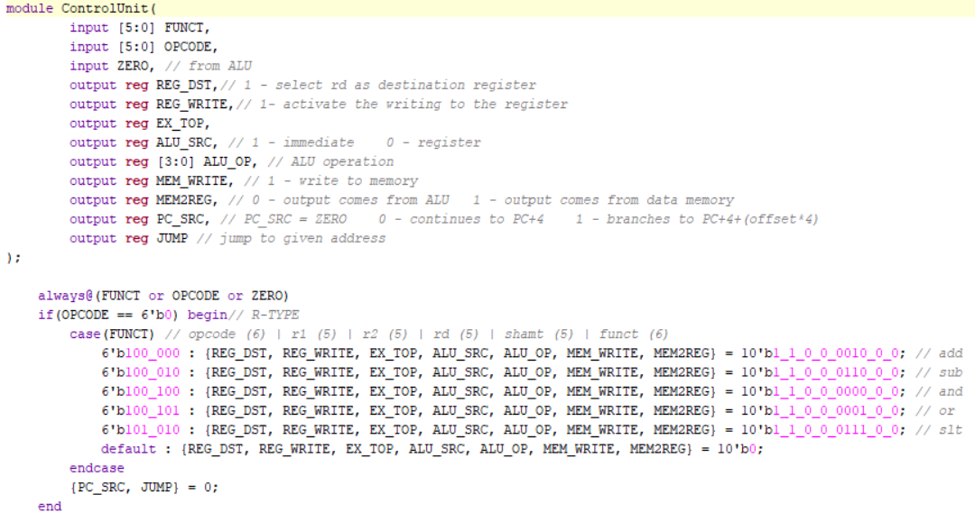
Cod-ul implementării – unitatea de control

Slide 12
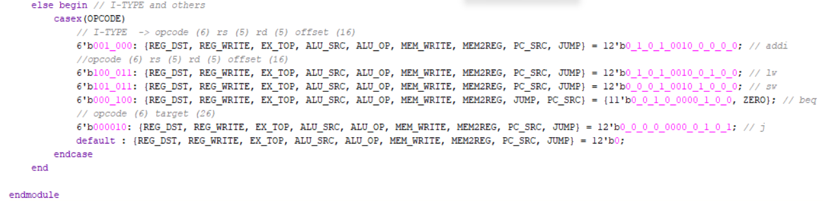
Cod-ul implementării – unitatea de control

Slide 13
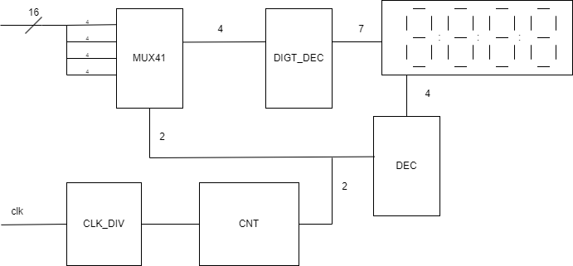
Cod-ul implementării – afișarea pe display

Slide 14
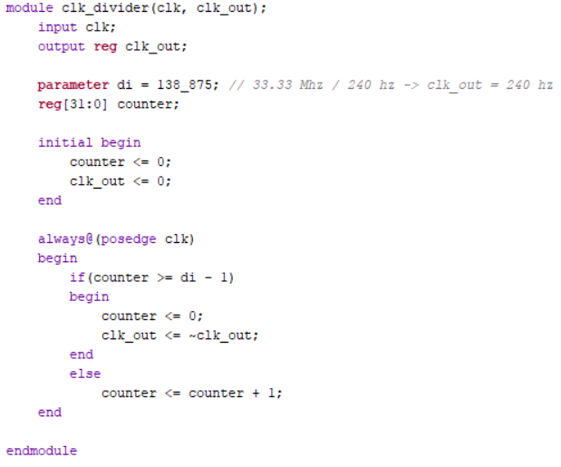
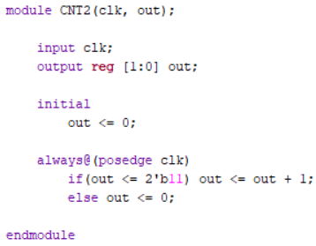
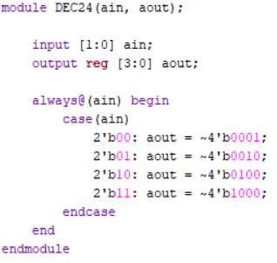
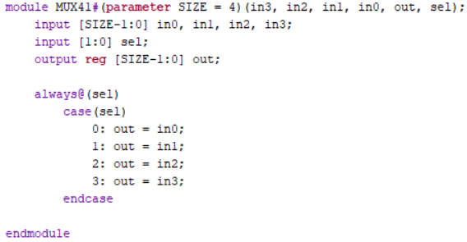
Cod-ul implementării – afișarea pe display

Slide 15
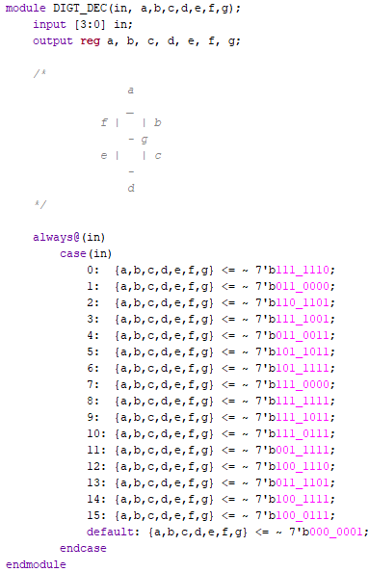
Cod-ul implementării – afișarea pe display

Slide 16
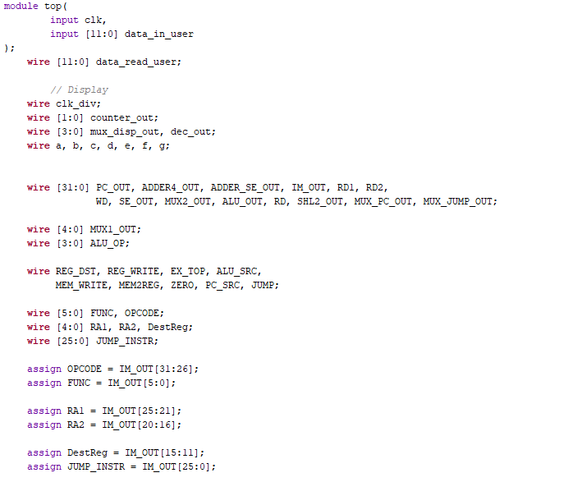
Modulul TOP

Slide 17
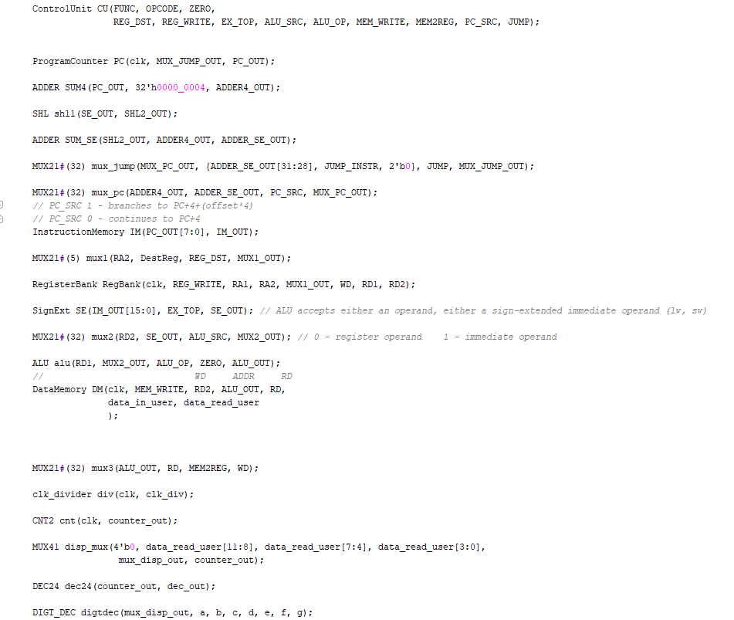
Modulul TOP

Slide 18
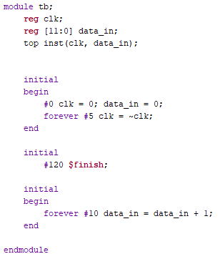
Modulul de test

Slide 19
Program de test
addi x1, x1, 30
addi x2, x2, 10
add x3, x1, x2
sub x3, x1, x2
and x3, x1, x2
or x3, x1, x2
slt x3, x1, x2
beq x3, x3, -8
001000_00001_00001_0000_0000_0001_1110
001000_00010_00010_0000_0000_0000_1010
000000_00001_00010_00011_00000_100000
000000_00001_00010_00011_00000_100010
000000_00001_00010_00011_00000_100100
000000_00001_00010_00011_00000_100101
000000_00010_00001_00011_00000_101010
000100_00011_00011_1111_1111_1111_1000

Slide 20
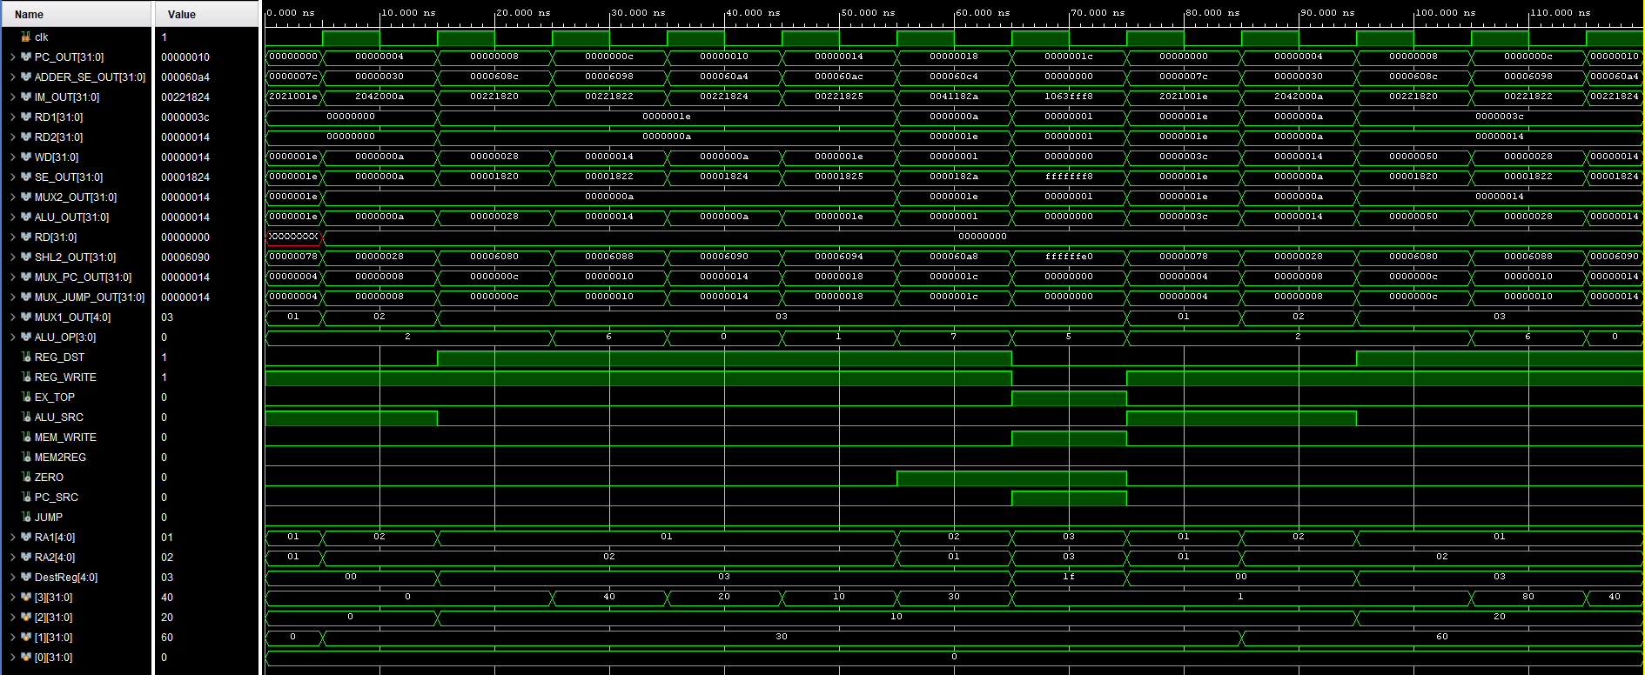
Test bench

Slide 21
IO mapping
addi x0, x0, 16
addi x2, x2, 31
lw x1, 0(x0)
sw x1, 0(x2)
j 2
001000_00000_00000_0000_0000_0001_0000
001000_00010_00010_0000_0000_0001_1111
100011_00000_00001_0000_0000_0000_0000
101011_00_010_00001_0000_0000_0000_0000
000010_00_0000_0000_0000_0000_0000_0010

Slide 22
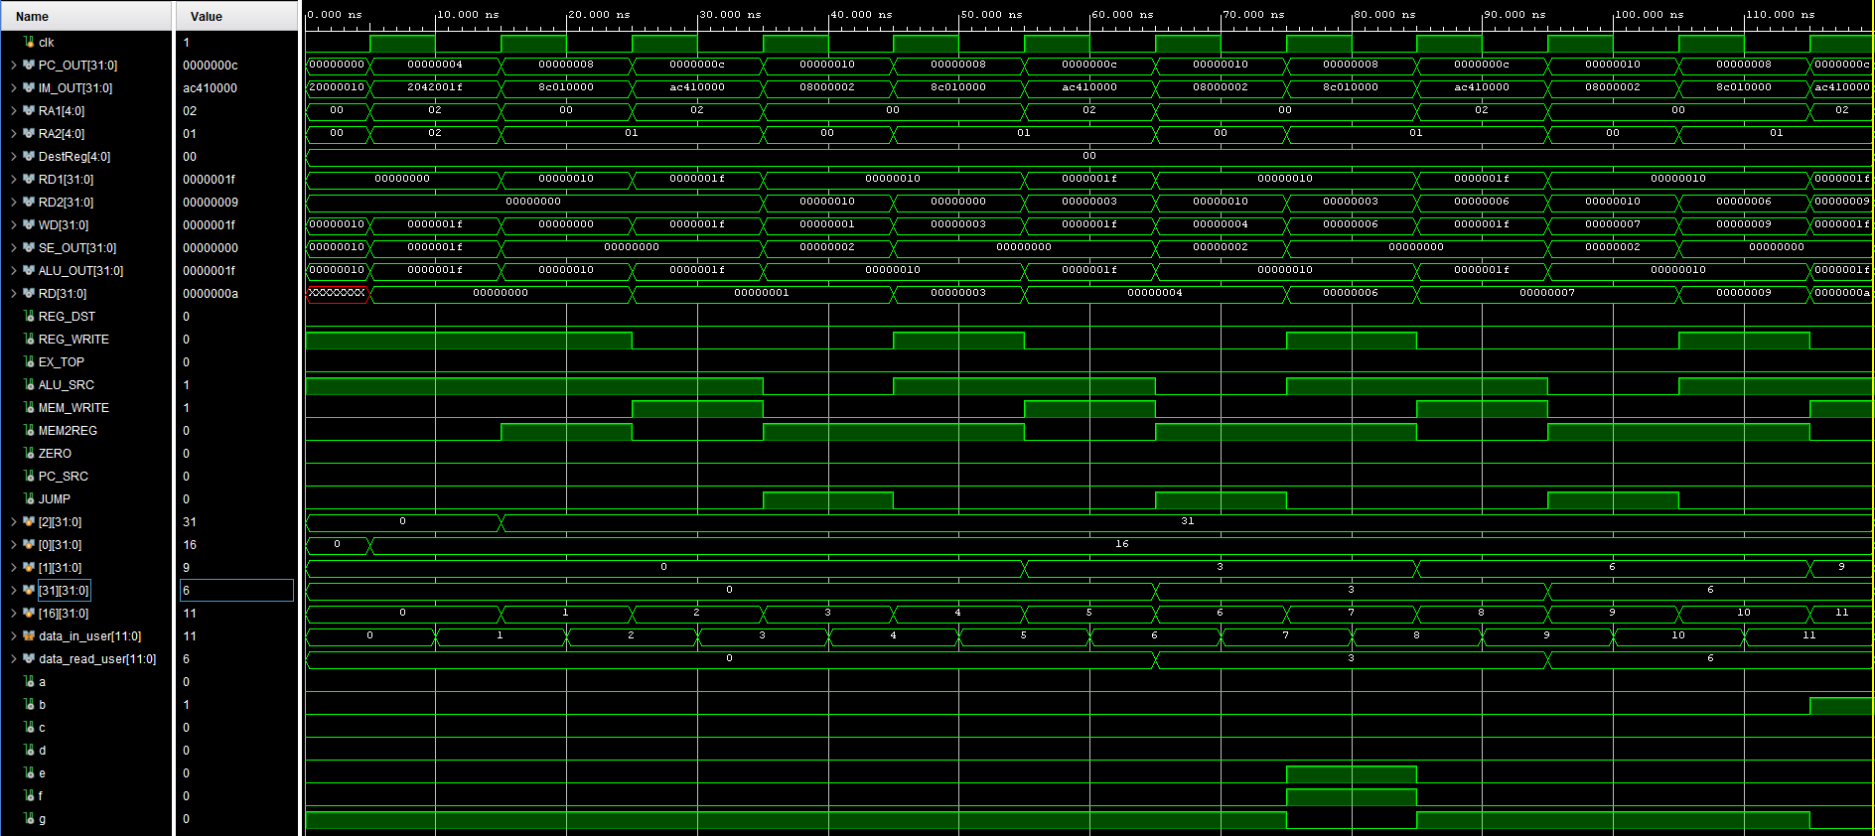
Test bench
RegBank
DataMem

Slide 23
Concluzii

Slide 24
Mulțumesc pentru atenție!

